Slide 1
«Использование цифровых образовательных ресурсов для формирования и развития функциональной грамотности на уроках математики"
Иксанова М.А.,
учитель математики и информатики
МАОУ СОШ № 40 г.Томска

Slide 4
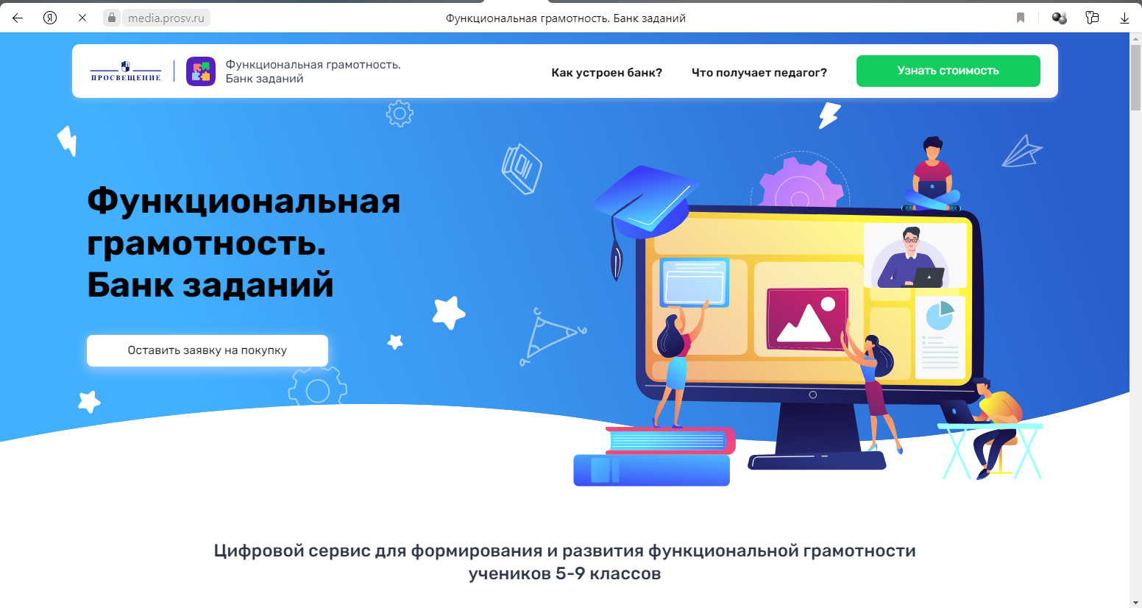
https://media.prosv.ru

Slide 5
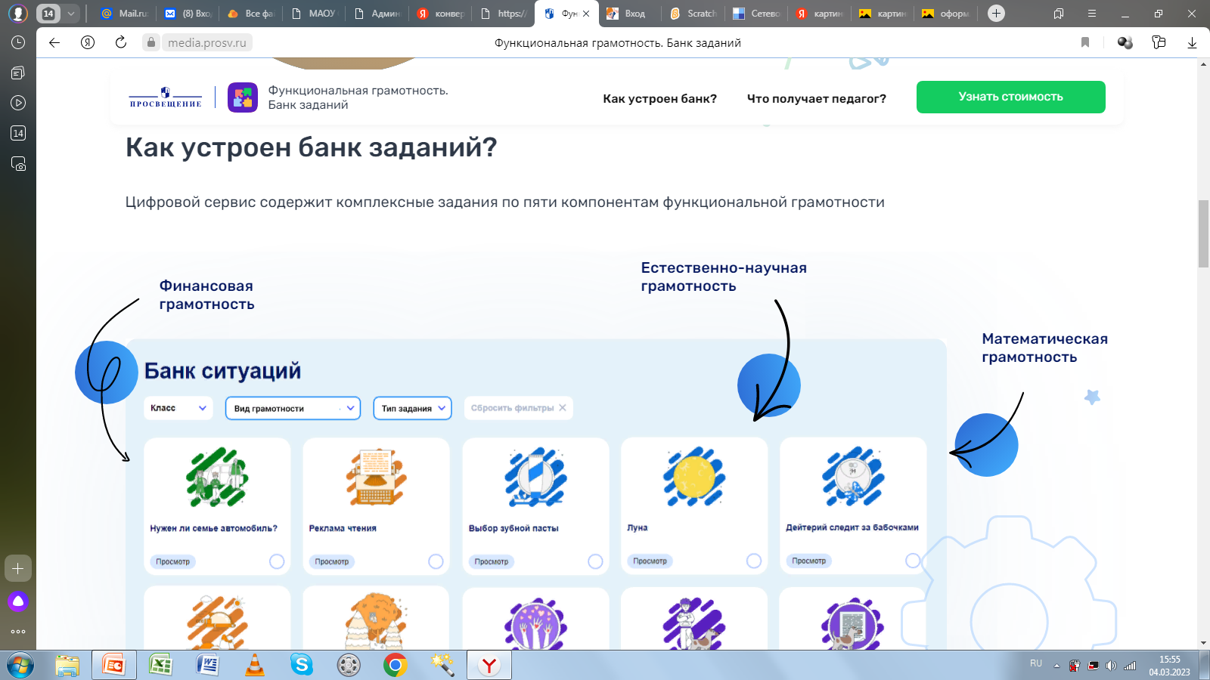

Slide 7
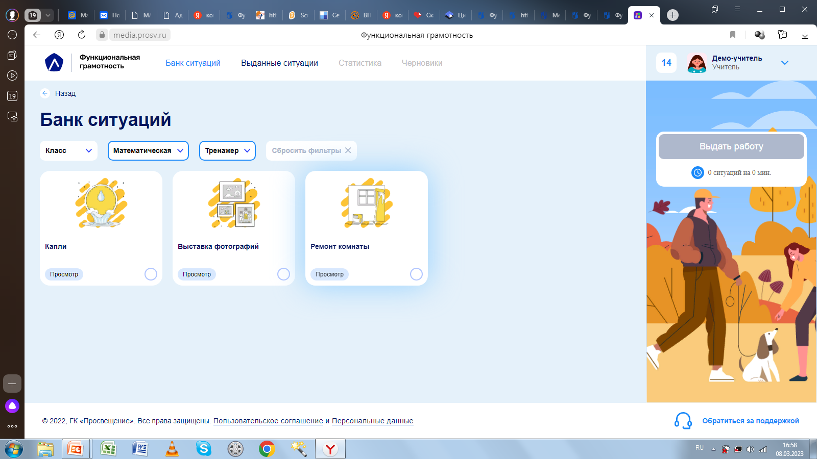

Slide 8
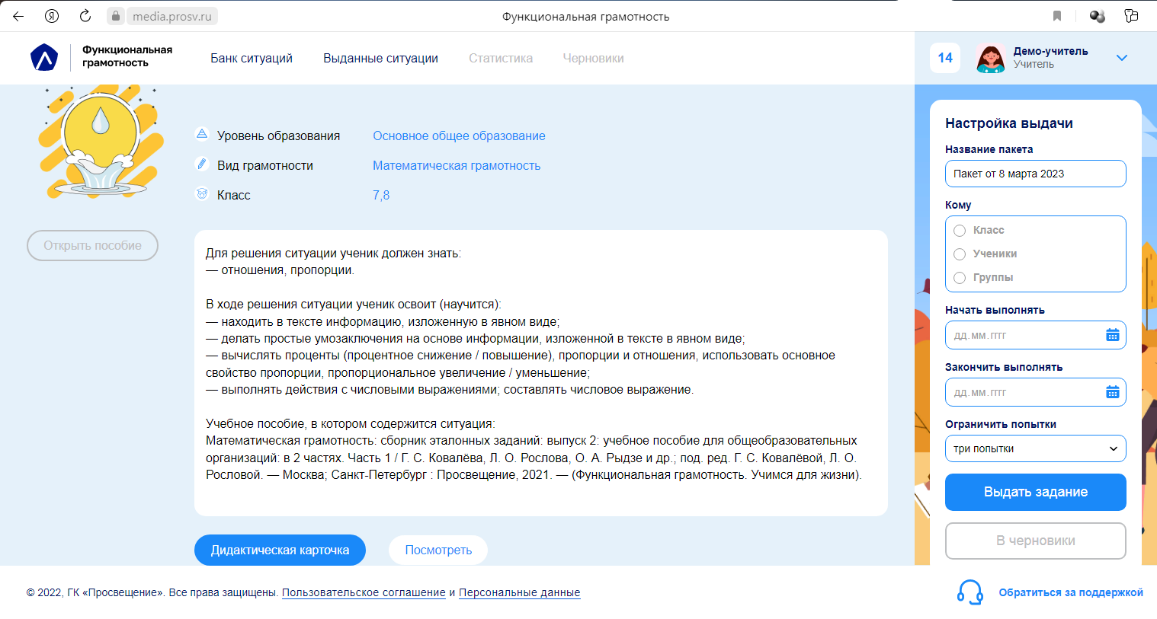

Slide 10
Банк заданий для формирования и оценки функциональной грамотности обучающихся основной школы (5-9 классы). ФГБНУ Институт стратегии развития образования российской академии образования: http://skiv.instrao.ru/bank-zadaniy/

Slide 11
Ресурсы по формированию и оценке функциональной грамотности
Банк заданий для формирования и оценки функциональной грамотности обучающихся основной школы (5-9 классы). ФГБНУ Институт стратегии развития образования российской академии образования: http://skiv.instrao.ru/bank-zadaniy/.
Цифровой сервис для формирования и развития функциональной грамотности учеников 5-9 классов https://media.prosv.ru/
Демонстрационные материалы для оценки функциональной грамотности учащихся 5 и 7 классов. ФГБНУ «Институт стратегии развития образования российской академии образования» (Демонстрационные материалы http://skiv.instrao.ru/support/demonstratsionnye-materialya/.
Открытые задания PISA: https://fioco.ru/примеры-задач-pisa.
Примеры открытых заданий PISA по читательской, математической, естественнонаучной, финансовой грамотности и заданий по совместному решению задач: http://center-imc.ru/wp-content/uploads/2020/02/10120.pdf.
Сборники эталонных заданий серии «Функциональная грамотность. Учимся для жизни» издательства «Просвещение»: https://myshop.ru/shop/product/4539226.html.
Электронный банк заданий по функциональной грамотности: https://fg.resh.edu.ru/. Пошаговая инструкция, как получить доступ к электронному банку заданий представлена в руководстве пользователя. Ознакомиться с руководством пользователя можно по ссылке: https://resh.edu.ru/instruction. Презентация платформы «Электронный банк тренировочных заданий по оценке функциональной грамотности»: https://fioco.ru/vebinar-shkoly-ocenka-pisa.

